Slide 1



TECNOLÓGICO NACIONAL DE MÉXICO
UNIDAD ACADÉMICA VENUSTIANO CARRANZA
“INGENIERÍA EN SISTEMAS COMPUTACIONALES”
ADMINISTRACION DE BASE DE DATOS
ACTIVIDAD
ACTIVIDAD 6.3 –BANCO DE EJERCICIO
PRESENTA
SEMESTRE | SEXTO
NOMBRE DEL ALUMNO | MATRICULA
Rafael Aquino Villanueva | 231260073
DOCENTE
ING. FRANCISCO JAVIER MINGO VELAZQUEZ
14 DE JUNIO DE 2026 VENUSTIANO CARRANZA, CHIAPAS

Slide 2
Introducción
se realizó el despliegue de una arquitectura basada en microservicios sobre un servidor Linux. Para ello se utilizaron tecnologías como Docker, MySQL, PostgreSQL, Maven, Angular y NGINX. Durante el desarrollo se llevaron a cabo actividades de instalación, configuración, compilación y validación de servicios, permitiendo comprobar el correcto funcionamiento de la aplicación tanto a nivel de backend como de frontend dentro de una red local.

Slide 3
Objetivo
Implementar y validar un entorno Linux para el despliegue de microservicios utilizando Docker, bases de datos MySQL y PostgreSQL, Angular y NGINX, verificando la correcta comunicación entre todos los componentes del sistema.

Slide 4
Justificación
La práctica permite aplicar conocimientos de administración de bases de datos, contenedorización y despliegue de aplicaciones en Linux. Además, fortalece las competencias relacionadas con la integración de microservicios, servidores web y bases de datos en un entorno real de producción.

Slide 5
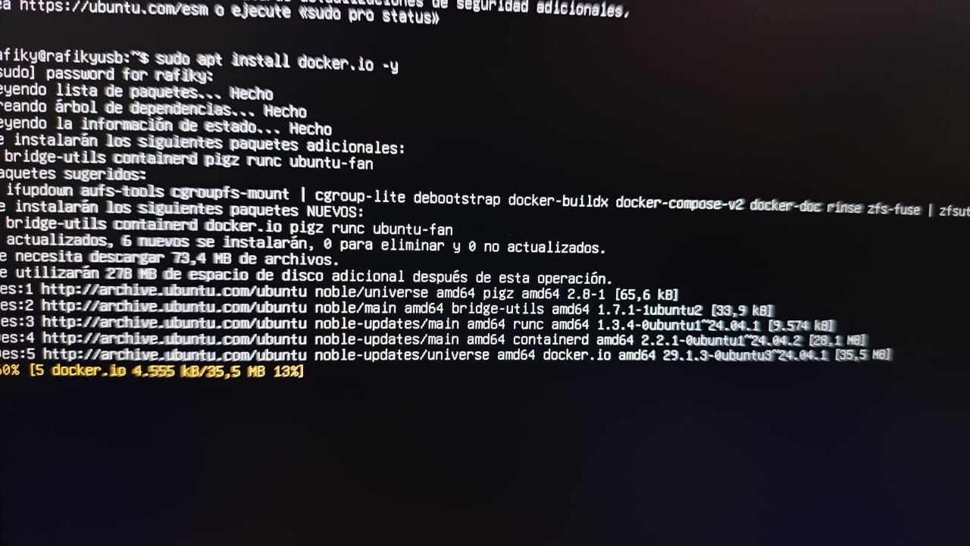
Ejercicio 1 — Instalación de Docker en Linux
Descripción
Se instaló Docker en Ubuntu Server para permitir la creación y ejecución de contenedores necesarios para el despliegue de los microservicios y la aplicación Angular.
Comandos ejecutados
sudo apt update sudo apt install docker.io -y
Resultados
Docker quedó instalado correctamente en el servidor Linux, permitiendo la administración de contenedores para el despliegue de la aplicación.

Slide 6
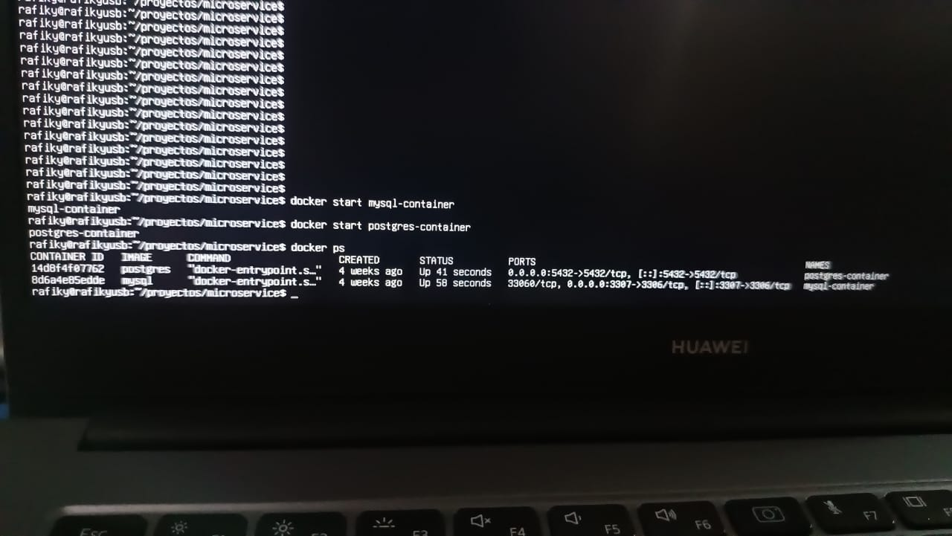
Ejercicio 2 — Verificación de contenedores Docker
Descripción
Se verificó el funcionamiento de Docker mediante el inicio y validación de los contenedores MySQL y PostgreSQL utilizados por los microservicios del proyecto.
Comandos ejecutados
docker start mysql-container docker start postgres-container docker ps
Resultados
Se comprobó que los contenedores de MySQL y PostgreSQL iniciaron correctamente, mostrando el estado UP dentro de Docker. Esto confirmó que el entorno de bases de datos estaba disponible para los microservicios desplegados en Linux.

Slide 7
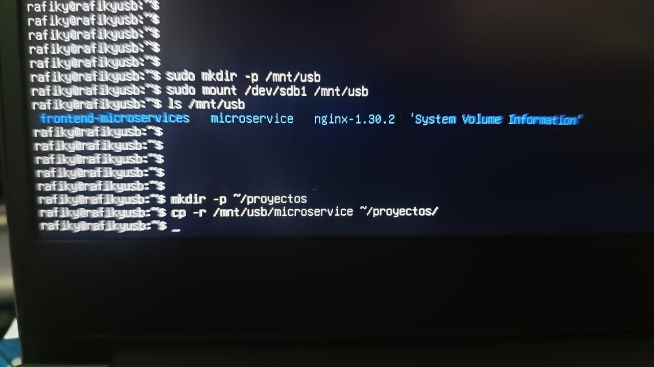
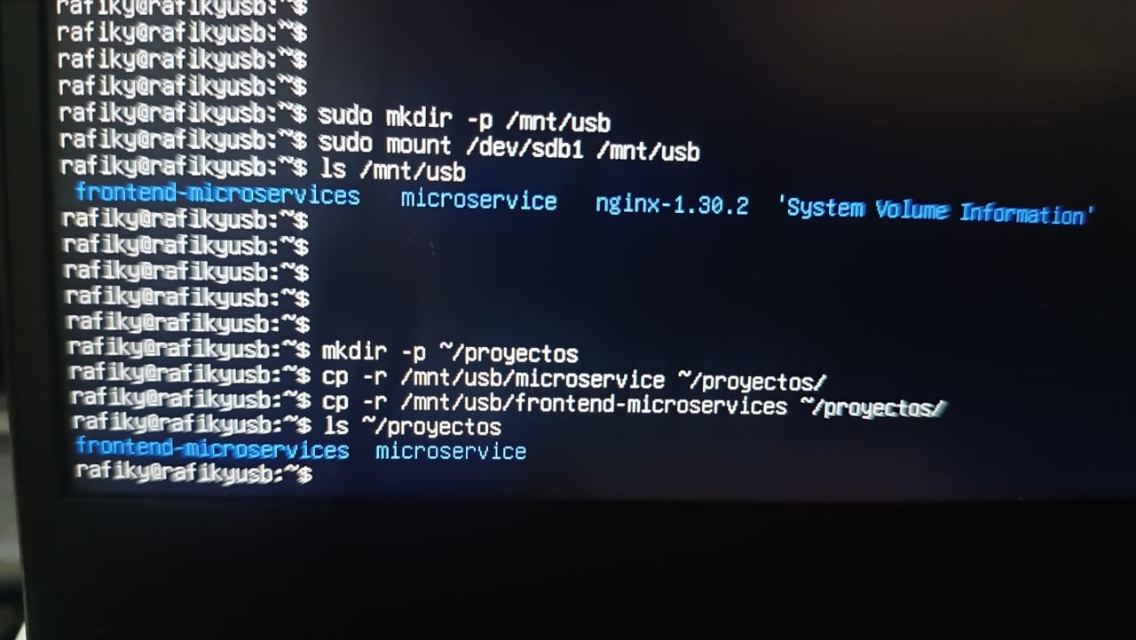
Ejercicio 3 — Transferencia del proyecto al servidor Linux
Descripción
Se copiaron los archivos del proyecto de microservicios y la aplicación Angular desde un dispositivo USB hacia el servidor Linux para preparar el despliegue de la solución.
Comandos ejecutados
mkdir -p ~/proyectos cp -r /mnt/usb/microservice ~/proyectos/ cp -r /mnt/usb/frontend-microservices ~/proyectos/ ls ~/proyectos
Resultados
Se verificó que las carpetas microservice y frontend-microservices fueron copiadas correctamente al directorio ~/proyectos, quedando disponibles para su posterior compilación y despliegue en Docker.

Slide 8
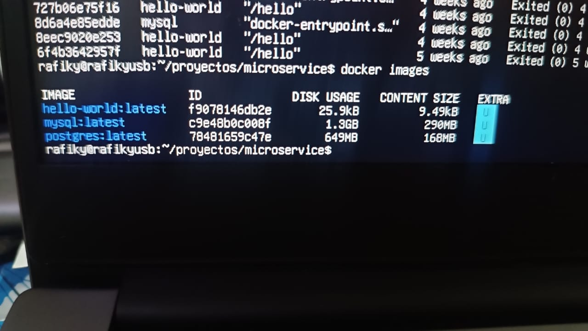
Ejercicio 4— Verificación de imágenes Docker
Descripción
Se verificaron las imágenes Docker disponibles en el servidor Linux para comprobar que las imágenes necesarias para las bases de datos y pruebas se encontraban almacenadas localmente.
Comandos ejecutados
docker images
Resultados
Se visualizaron las imágenes Docker almacenadas en el servidor Linux, incluyendo las correspondientes a MySQL, PostgreSQL y Hello World, confirmando que se encontraban disponibles para la creación y ejecución de contenedores.

Slide 9
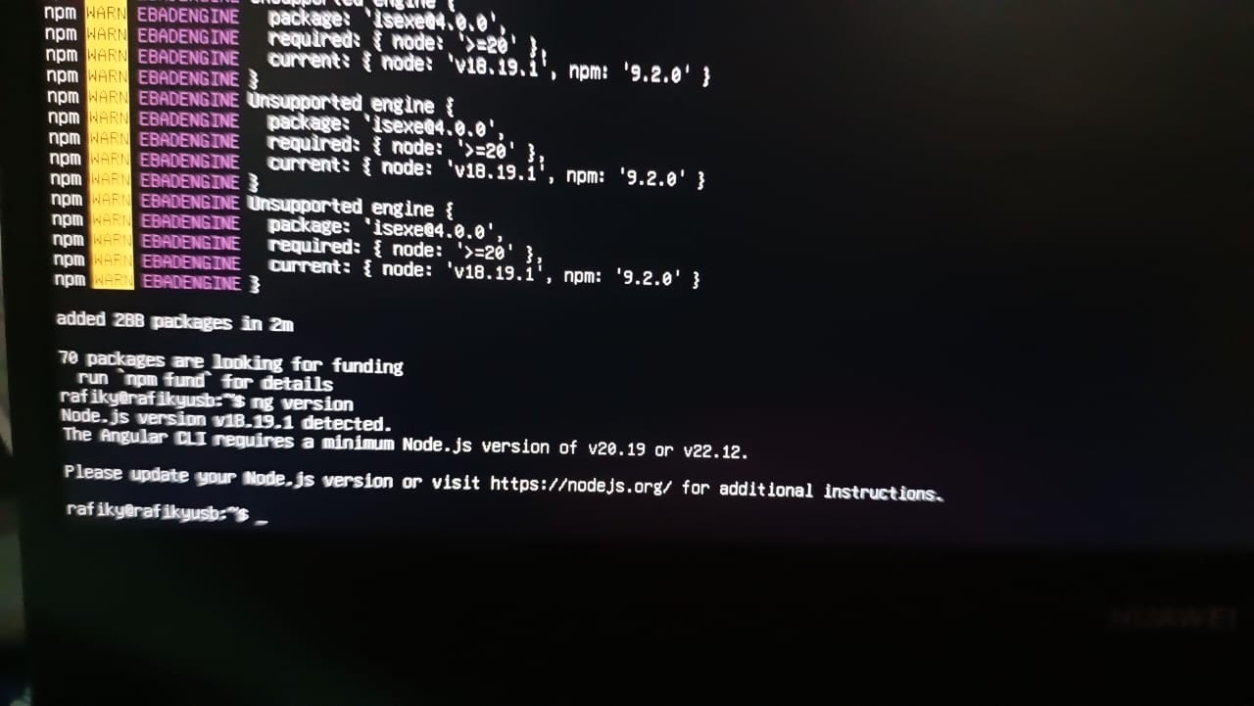
Ejercicio 5 — Detección de incompatibilidad de Node.js con Angular CLI
Descripción
Se verificó la compatibilidad entre Angular CLI y la versión de Node.js instalada en el servidor Linux. Durante la validación se detectó que la versión instalada no cumplía con los requisitos mínimos exigidos por Angular.
Comandos ejecutados
ng version
Resultados
Angular CLI reportó una incompatibilidad con la versión de Node.js instalada (v18.19.1), indicando la necesidad de actualizar el entorno a una versión compatible para continuar con la ejecución de la aplicación frontend.

Slide 10
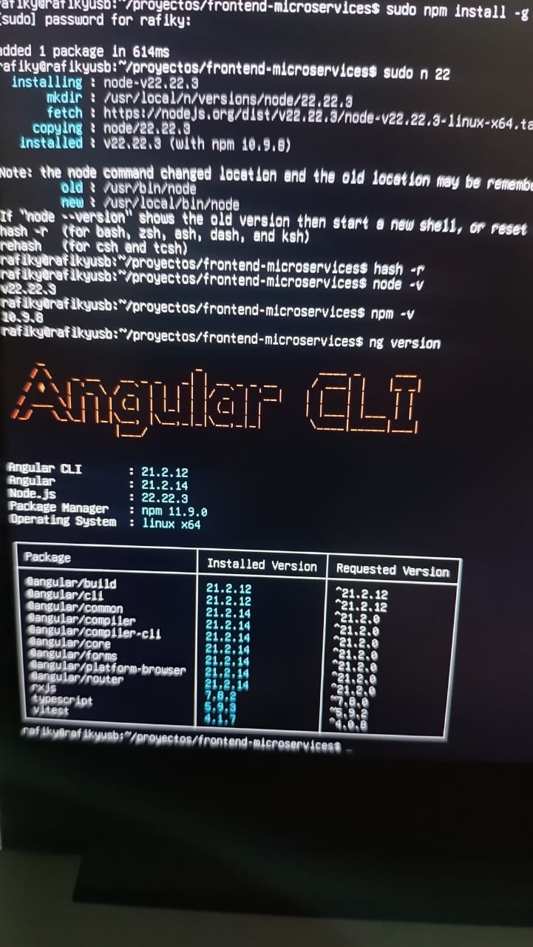
Ejercicio 6 —Actualización y validación del entorno Angular
Descripción
Se actualizó y verificó el entorno de desarrollo Angular en el servidor Linux, incluyendo Node.js, npm y Angular CLI, con el objetivo de preparar la compilación y el despliegue de la aplicación frontend dentro de la infraestructura de microservicios.
Comandos ejecutados
sudo n 22 node -v npm -v ng version
Resultados
Se actualizó Node.js a una versión compatible con Angular CLI y se verificó el correcto funcionamiento de las herramientas Node.js, npm y Angular CLI. Mediante el comando ng version se confirmó la instalación de todas las dependencias necesarias para la compilación y despliegue de la aplicación frontend en el servidor Linux.

Slide 11
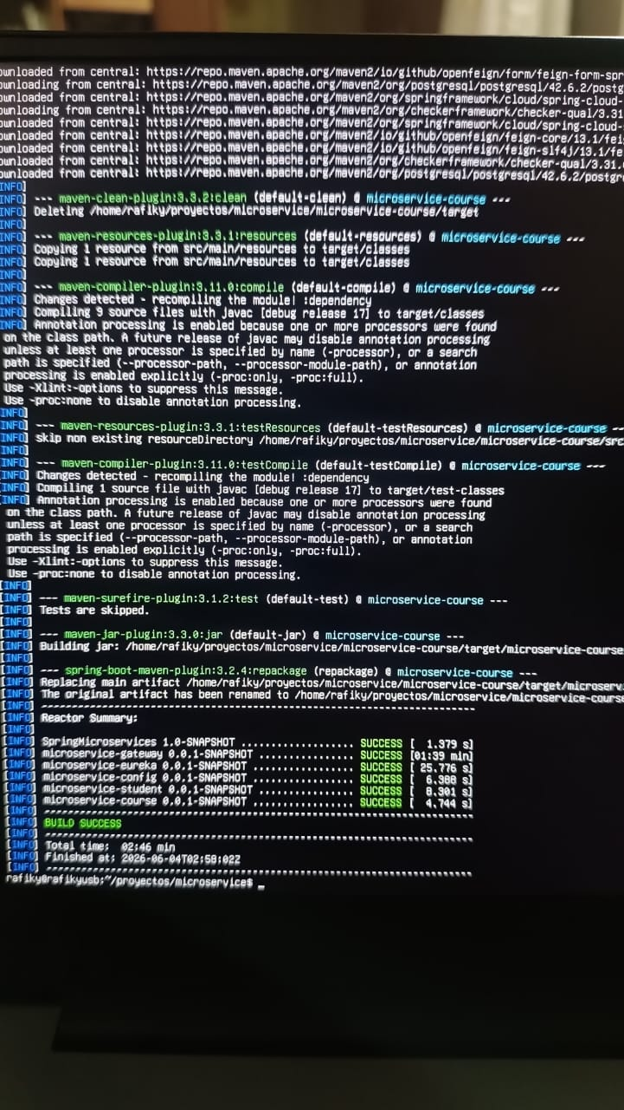
Ejercicio 7 — Compilación de microservicios con Maven
Descripción
Se realizó la compilación de los microservicios del proyecto mediante Maven para generar los archivos ejecutables necesarios para su despliegue en el servidor Linux.
Comandos ejecutados
mvn clean package
Resultados
Maven compiló correctamente todos los microservicios del proyecto, incluyendo Gateway, Eureka Server, Config Server, Student Service y Course Service. El proceso finalizó con el mensaje BUILD SUCCESS, confirmando la generación exitosa de los artefactos necesarios para el despliegue.

Slide 12
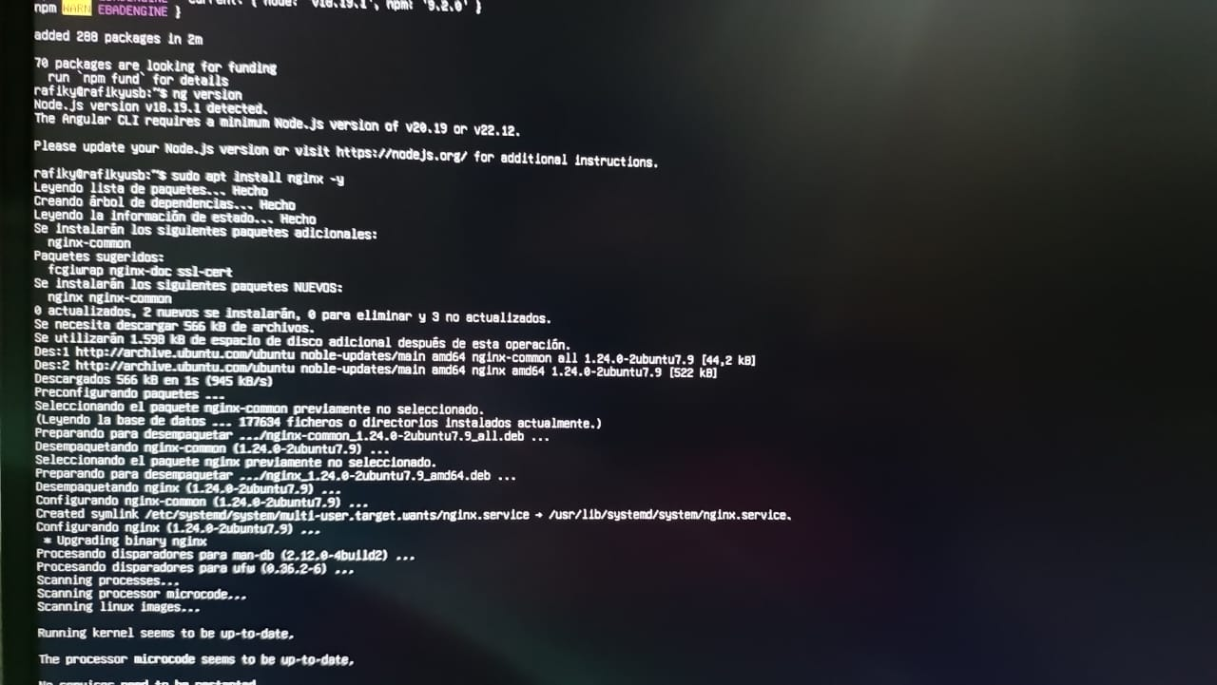
Ejercicio 8 — Instalación de NGINX en Linux
Descripción
Se instaló el servidor web NGINX en Ubuntu Server para publicar la aplicación Angular y gestionar el acceso a los microservicios mediante HTTP dentro de la red local.
Comandos ejecutados
sudo apt install nginx
Resultados
NGINX fue instalado correctamente en el servidor Linux. Durante la instalación se configuró el servicio del sistema, quedando disponible para su posterior configuración y puesta en funcionamiento.

Slide 13
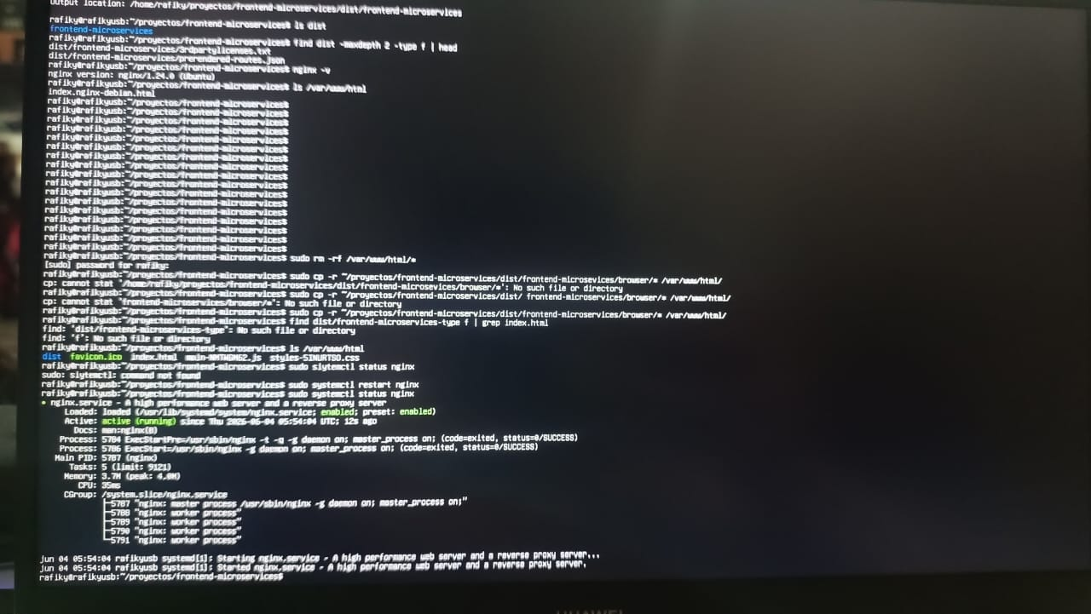
Ejercicio 9 —Despliegue de Angular en NGINX
Descripción
Se compiló la aplicación Angular y se copiaron los archivos generados al directorio de publicación de NGINX para permitir el acceso a la aplicación desde la red local.
Comandos ejecutados
ng build sudo rm -rf /var/www/html/* sudo cp -r dist/frontend-microservices/browser/* /var/www/html/ ls /var/www/htm
Resultados
La aplicación Angular fue compilada correctamente y sus archivos fueron copiados al directorio de publicación de NGINX. Se verificó la presencia de archivos como index.html, main.js y styles.css, necesarios para el funcionamiento de la aplicación web.

Slide 14
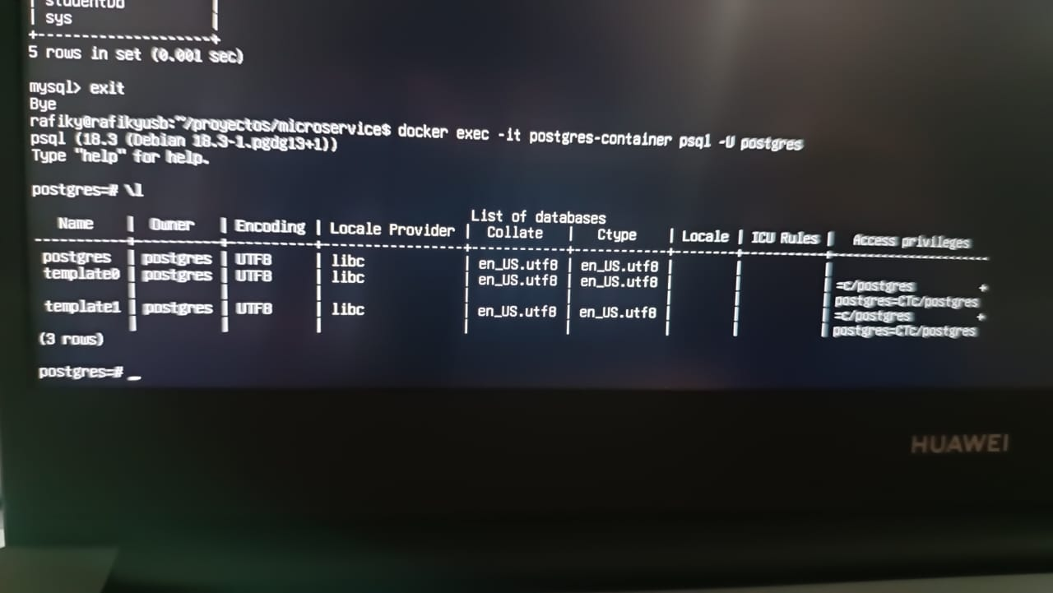
Ejercicio 10 —Verificación de bases de datos PostgreSQL
Descripción
Se verificó el acceso al contenedor PostgreSQL y la disponibilidad de las bases de datos configuradas para los microservicios.
Comandos ejecutados
docker exec -it postgres-container psql -U postgres \l
Resultados
Se comprobó la existencia de las bases de datos del servidor PostgreSQL dentro del contenedor Docker, confirmando la correcta operación del motor de base de datos.

Slide 15
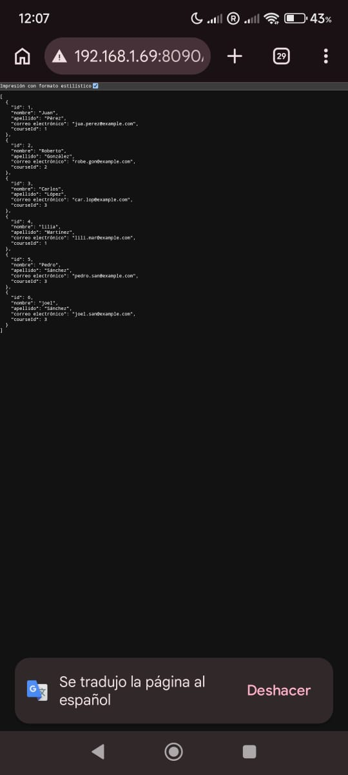
Ejercicio 11 —Verificación de endpoints REST del microservicio Student
Descripción
Se verificó el funcionamiento del endpoint REST del microservicio Student accediendo desde un navegador web a la dirección IP del servidor Linux y al puerto configurado para el servicio.
Comandos ejecutados
Acceso mediante navegador:
http://192.168.1.69:8090/api/student/all
o por terminal:
curl -X GET http://192.168.1.69:8090/api/student/all
Resultados
El endpoint REST respondió correctamente mostrando respuesta JSON con la información de los estudiantes registrados, incluyendo identificador, nombre, apellido, correo electrónico y curso asociado. Esto confirmó que el microservicio Student se encontraba en ejecución y accesible desde otros dispositivos de la red.

Slide 16
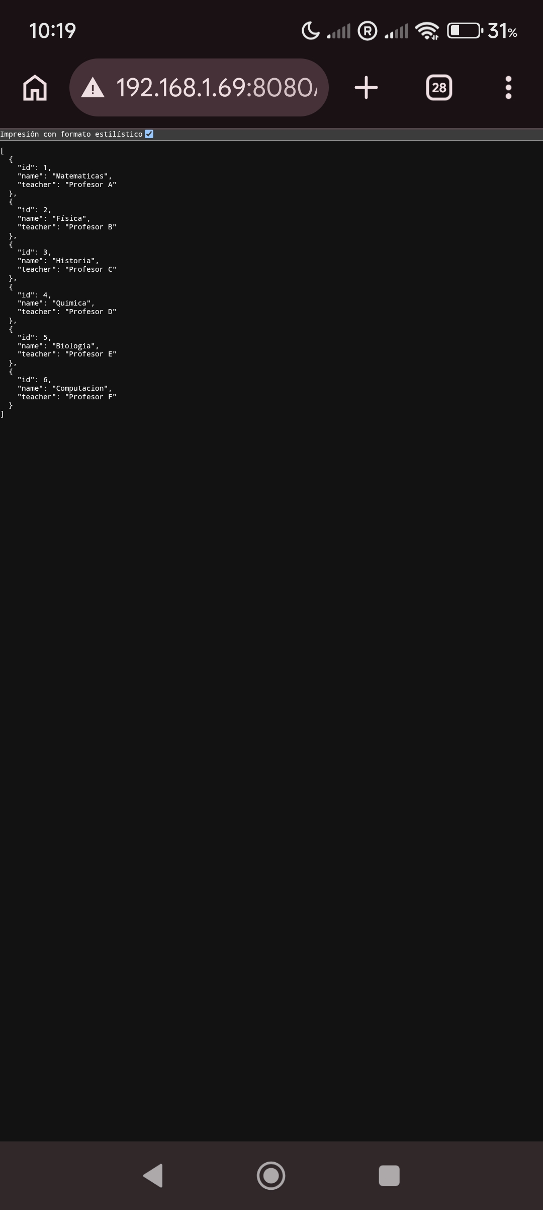
Ejercicio 12 —Verificación de endpoints REST del microservicio Course
Descripción
Se verificó el funcionamiento del endpoint REST del microservicio Course mediante una solicitud HTTP realizada desde un dispositivo móvil conectado a la misma red local que el servidor Linux.
Comandos ejecutados
Acceso mediante navegador web:
http://192.168.1.69:8080/api/course/all
o por terminal:
curl -X GET http://192.168.1.69:8080/api/course/all
Resultados
El endpoint REST respondió correctamente mostrando la información de los cursos registrados en formato JSON. Los datos obtenidos incluyeron identificador, nombre del curso y profesor asignado, confirmando el correcto funcionamiento del microservicio Course y su disponibilidad dentro de la red local.

Slide 17
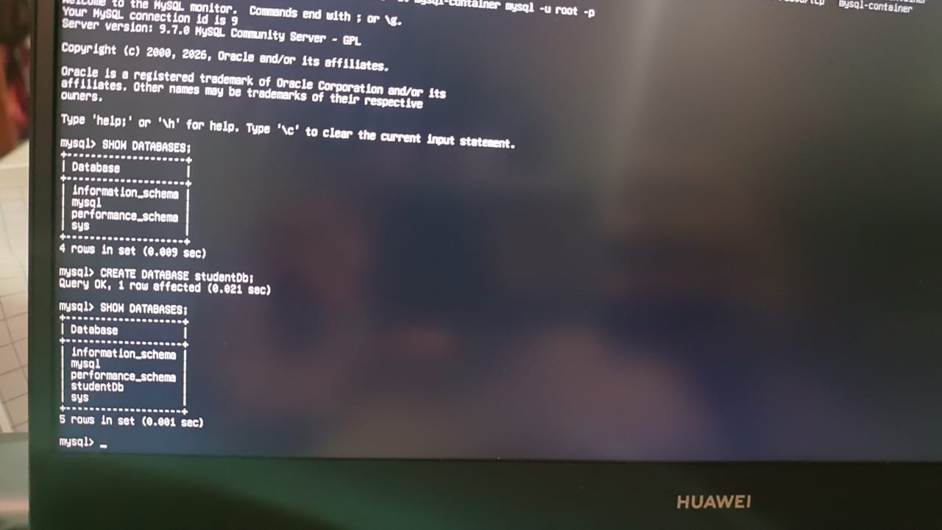
Ejercicio 13 —Creación de base de datos MySQL en Docker
Descripción
Se accedió al contenedor MySQL para crear la base de datos utilizada por el microservicio Student, verificando posteriormente su correcta creación dentro del servidor de bases de datos.
Comandos ejecutados
docker exec -it mysql-container mysql -u root -p SHOW DATABASES; CREATE DATABASE studentDb; SHOW DATABASES;
Resultados
Se creó exitosamente la base de datos studentDb dentro del contenedor MySQL. Posteriormente, se verificó su existencia mediante el comando SHOW DATABASES, confirmando que quedó disponible para ser utilizada por el microservicio Student.

Slide 18
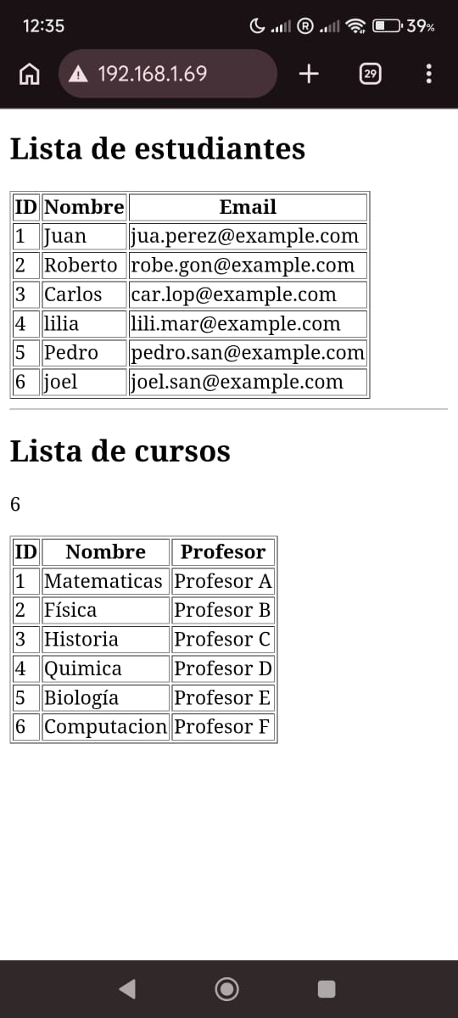
Ejercicio 14 — Acceso a la aplicación desplegada
Descripción
Se verificó el acceso a la aplicación Angular desplegada en el servidor Linux mediante la dirección IP del equipo. La prueba se realizó desde un dispositivo móvil utilizando el navegador Google Chrome para comprobar la conectividad y disponibilidad del sistema dentro de la red local.
Comandos ejecutados
Acceso desde navegador web:
http://192.168.1.69
Resultados
La aplicación fue accesible correctamente desde un teléfono móvil utilizando el navegador Google Chrome. Se visualizaron las tablas de estudiantes y cursos obtenidas desde los microservicios desplegados en el servidor Linux, confirmando la correcta comunicación entre Angular, NGINX, Docker y los servicios backend. La prueba demostró que el sistema puede ser consultado desde otros dispositivos conectados a la misma red local.

Slide 19
Conclusión
La práctica permitió implementar exitosamente un entorno Linux para el despliegue de microservicios utilizando Docker, MySQL, PostgreSQL, Angular y NGINX. Se verificó la instalación y configuración de cada componente, así como la comunicación entre los servicios y la aplicación web. Finalmente, se comprobó el acceso desde dispositivos externos mediante la dirección IP del servidor, demostrando el correcto funcionamiento de la solución desarrollada.

Slide 20
FUENTE DE INFORMACION
Glasses Talk. (2022). Enrutamiento y balanceo de carga con NGINX para tus aplicaciones de microservicios. YouTube. https://www.youtube.com/watch?v=o7DSHPji1m0
Fazt. (2021). Configurar NGINX como proxy reverso. YouTube. https://www.youtube.com/watch?v=z1_YebQfVeI
Bluuweb. (2022). Creando reverse proxy con Nginx | Sistema completo de deploy. YouTube. https://www.youtube.com/watch?v=yEtUfhd13Cs
NGINX, Inc. (2024). NGINX documentation. https://nginx.org/en/docs/
VMware Tanzu. (2024). Spring Boot reference documentation. https://docs.spring.io/spring-boot/docs/current/reference/html/
Google LLC. (2024). Angular documentation. https://angular.io/docs
Docker, Inc. (2024). Docker documentation. https://docs.docker.com
Apache Software Foundation. (2024). Maven documentation. https://maven.apache.org/guides/
Aquino Villanueva, R. (2026). ABD-E-J-26. GitHub. https://github.com/rafaelrav8770/ABD-E-J-26.git

